Slide 1
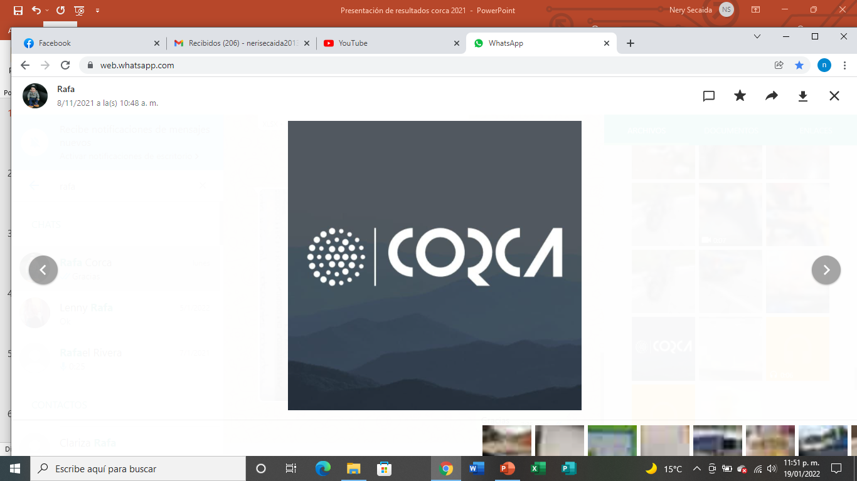


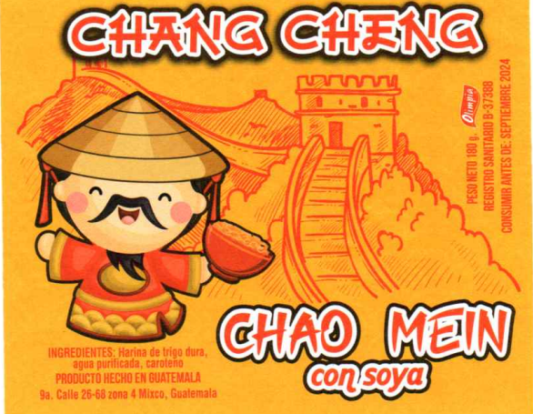
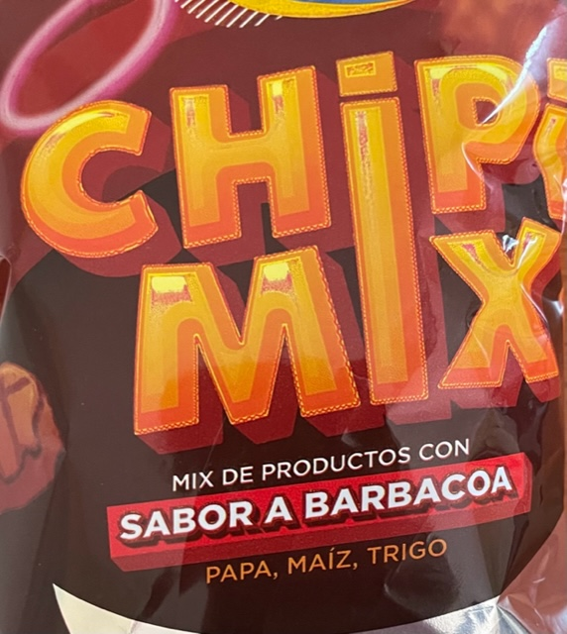


Corporación Caraliant, S.A.
CORCA

Slide 2
¿Quiénes somos?
Empresa guatemalteca fabricante y distribuidora de alimentos de consumo masivo, orientada a satisfacer al consumidor mesoamericano con productos que sean una opción económicamente atractiva, de calidad y que superen las expectativas del grupo objetivo.

Slide 3


Nuestro compromiso
Nuestro principal compromiso es con las familias mesoamericanas. Satisfaciendo sus necesidades, ofreciéndoles productos que superen sus expectativas mediante una balanceada ecuación precio/calidad.

Slide 4



Somos una empresa dedicada a la fabricación y distribución de alimentos.
Enfocada en ofrecer productos de calidad que nutran, agraden y estén al alcance de nuestros consumidores.
Misión
Visión
Valores
Liderazgo: Trabajo en equipo.
Innovación: Diversidad de productos.
Integridad: Ser transparentes.
Pasión: Comprometidos con lo que hacemos.
Compromiso: Se cumple en tiempo y forma.
Calidad: En búsqueda de la mejora continua.
Desarrollarnos en el mercado Mesoamericano.
Posicionándonos, en nuestro segmento, como un actor relevante en la región, ofreciendo un portafolio de productos innovadores que satisfagan y gusten a los consumidores.

Slide 5
ORGANIGRAMAo
RRHH
María Angeles
GERENCIA OPERACIONES
Efraín Olmedo
ADMINISTRACIÓN Y FINANZAS
(CORCA/DICORCA)
Evelyn Franco
OPERARIO DE PLANTA
Fermin
AUXILIAR FACTURACIÓN
Karina
INVENTARIOS
DIRECTOR GENERAL
Carlos Chacon
VENTAS MAYOREO, DETALLE Y MAQUILA
Mario Leiva
JUNTA DIRECTIVA
Auditor Externo
TOTAL PERSONAL: 24+8

Slide 6

ORGANIGRAMA VENTASo
VENDEDOR MAYORISTA
MIXCO
3 VENEDORES (10/2 MOTOS)
DIRECTOR GENERAL
GERENTE DE VENTAS
VILLANUEVA
9 VENDEDORES (6/1 MOTOS)
SUPERVISOR GENERAL MINOREO
CHIMAL
4 VENDEDORES (5/1 MOTOS)
EL CERINAL
6 VENDORES (7/1 MOTOS)
FRAIJANES
0 VENDEDOR (3/1 MOTOS)
l

Slide 7
VENTAS ADA OCT/JUN 2023o

Slide 8
SHARE POR MARCA (VALORES)

Slide 9
1 TRIM ER MENSUAL Y ADO (Q)
NUESTRA ESTRUCTURA

Slide 10
2 TRIMER MENSUAL Y ADO (Q)
NUESTRA ESTRUCTURA

Slide 11
RELEVANTES SEMESTRE
NUESTRA ESTRUCTURA
ABASTECIMIENTO IRREGULAR POR PARTE DE PRINCIPAL MARCA (TRONIX)
DOBLE COSTO DE DISTRIBUCIÓN POR IMPLEMENTACIÓN DEL MODELO HIBRIDO
BAJO NUMERO DE VENDEDORES PARA RUTEO
INTERMITENCIA EN LA DEMANDA DE CHAO MEIN (NACIONAL/EXPORTACIÓN)
ALTA CARGA DE GASTOS FIJOS
OPORTUNIDAD DE MEJORA EN HERRAMIENTAS DE CONTROL EN VENTAS Y ADMINISTRACION FINANCIERAS, KPI’S

Slide 12
RETOS ESTRATEGICOS
NUESTRA ESTRUCTURA
RENEGOCIAR CON TRONIX UN ABASTECIMIENTO ESTABLE
REDEFINIR MODELO DE NEGOCIO DISTRIBUCION
A) DESARROLLO DE CODISTRIBUIDORES
B) SUSTITUIR MOTOS POR PANELES
ENFOCAR LOS ESFUERZOS EN EL NEGOCIO DE CHAO MEIN
A) MERCADO INTERNO MARCAS PROPIAS
B) CIERRE NEGOCIACIÓN DE MAQUILAS –MARCA PRIVADA-
C) EXPORTACIÓN
TRANSFORMAR LA DEUDA DE CORTO A LARGO PLAZO
IMPLEMENTACIÓN DE KPIS, HERRAMIENTAS FINANCIERAS Y CONTROLES ADMINISTRATIVOS

Slide 13
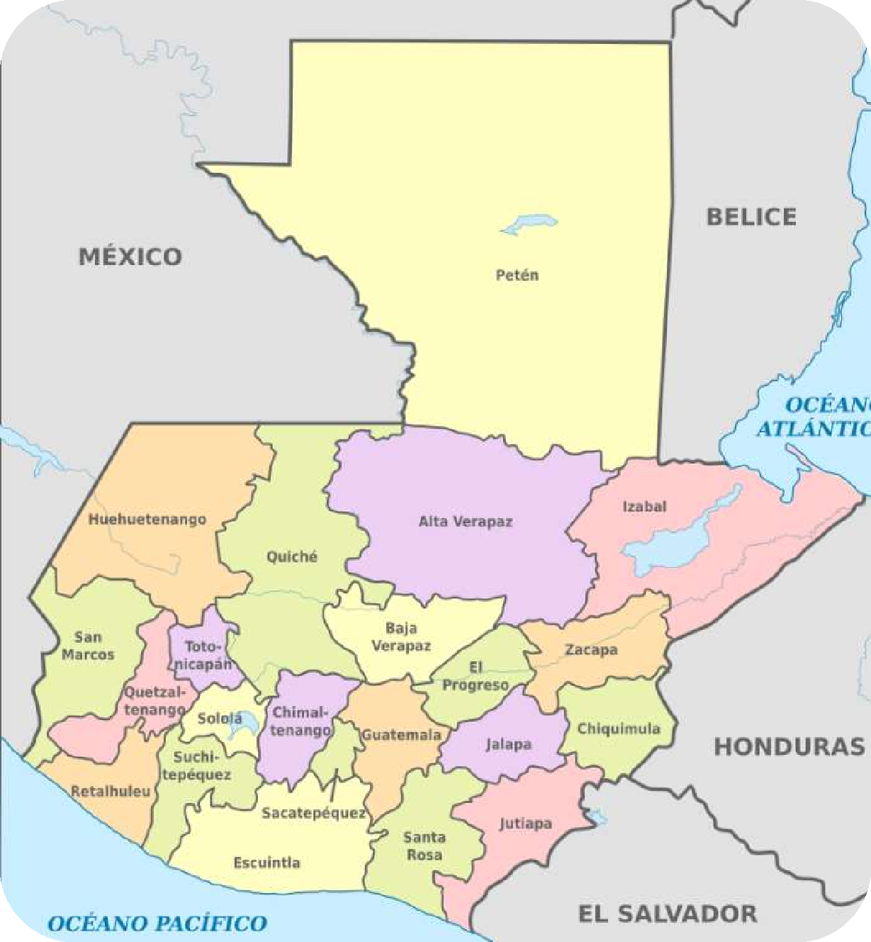





Estructura comercial o
Mixco
Chimaltenango
Vila Nueva
Xela
Huehuetenango
5
4
2
3
1

Slide 14
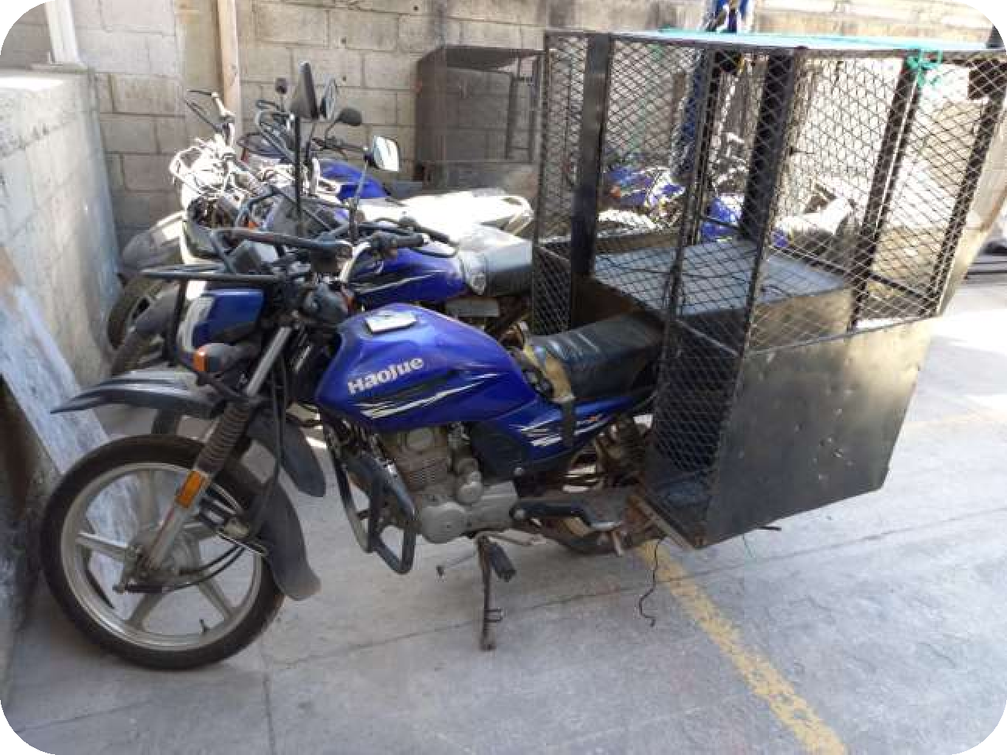

DISTRIBUCIÓN
1. 37 Motos venta directa
2. 4 Paneles venta directa con proyección a agregar 3 para alcanzar 7.
Distribuidos en las 3 sedes del país.
Frecuencia de visita
Vendedores por sede

Slide 15



CHAO MEIN CON SOYA

Slide 16
CHAO MEIN CON SOYA
3
PRODUCTOS

Slide 17
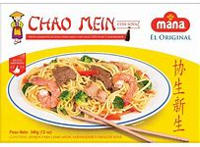
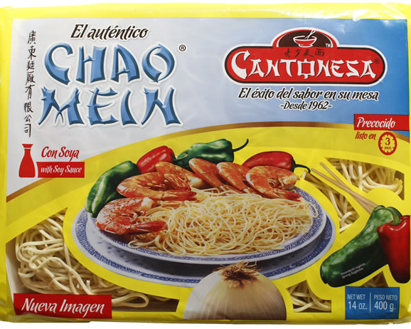
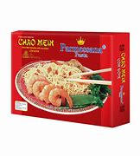
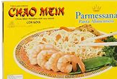
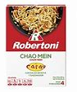
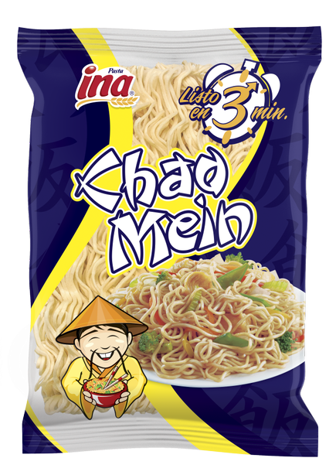
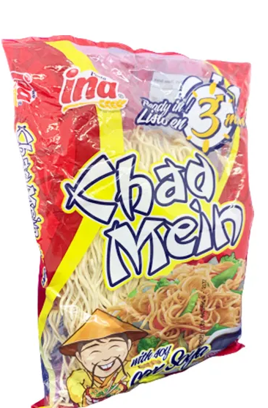
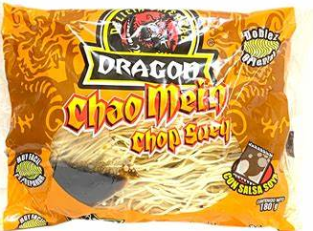
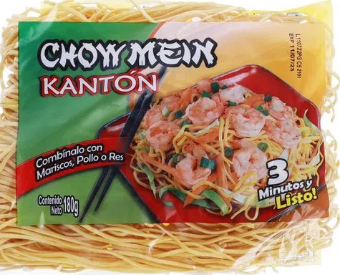
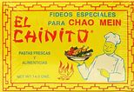
NUESTRA ESTRUCTURA
COMPETENCIA
1
Premium (ESA)
Precios $1 a $1.20 Supermercados
Medio (GUA)
Precios Q 5.40- Q 3.65
Artesanal
Precios Q 3.50 – Q 3.00
Todos los precios públicos
2
3

Slide 18
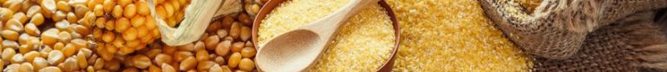



LINEA DE SNACKS
LINEA TORTI CHIPS
MARCAS
Frituras y extruidos de maíz con
distintos sabores
Pellets de trigo inflados
con sabores surtidos
Nachos y Tortillas fritas de maíz
Manías y semillas

Slide 19

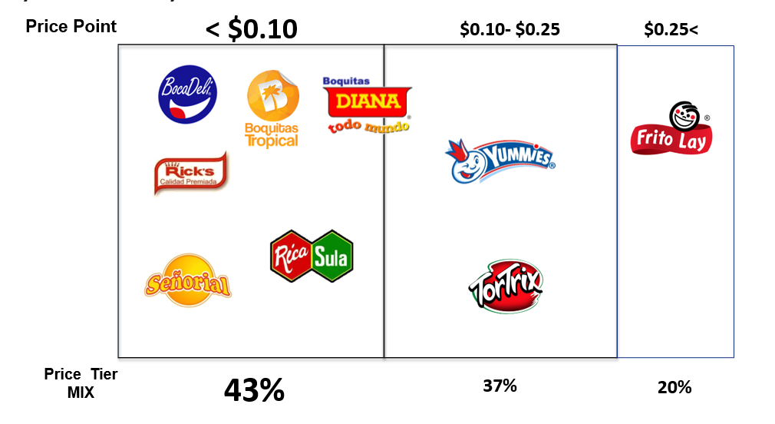
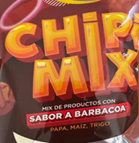


Oportunidades en Arena Competitiva
Q 1.OO- Q 1.50
> Q 1.50- Q 2.50
> Q 2.50- Q 4.00

Slide 20
LÍNEA TORTI CHIPS
LINEA TORTI CHIPS
3
PRODUCTOS
LÍNEA TORTICHIPS +
EXTENSIONES DE LÍNEA
UxC: 48 DOCENAS

Slide 21


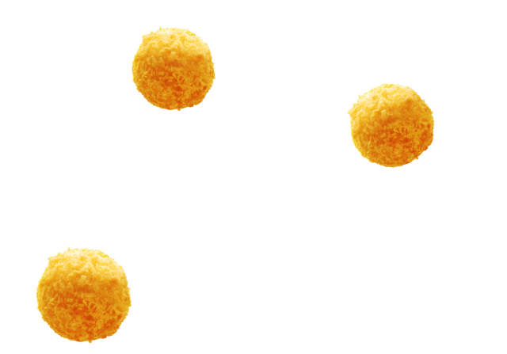
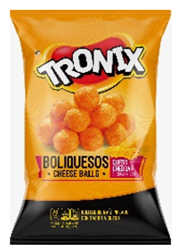

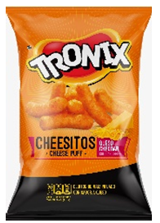
PRODUCTOS HORNEADOS
2
PRODUCTOS
PUFF +
EXTENSIONES DE LÍNEA
UxC: 48 DOCENAS

Slide 22
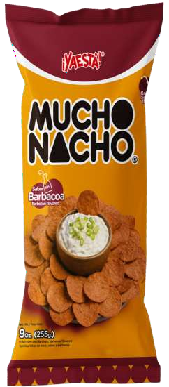
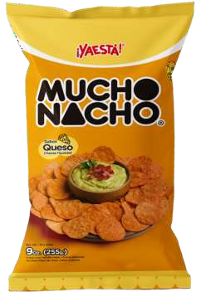
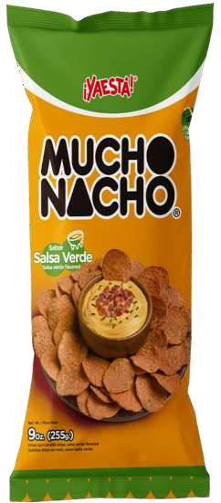
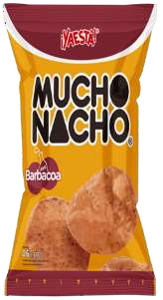
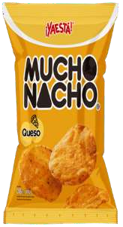
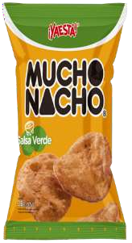
MUCHO NACHO BARBACOA 17 g.
Caja Master: 192 x 17 g. (16 docenas)
MUCHO NACHO QUESO 17 g.
Caja Master: 192 x 17 g. (16 docenas)
MUCHO NACHO SALSA VERDE 17 g.
Caja Master: 192 x 17 g. (16 docenas)
MUCHO NACHO BARBACOA 150 g.
Caja Master: 10 x 150 g.
MUCHO NACHO BARBACOA 255 g.
Caja Master: 8 x 255 g.
MUCHO NACHO QUESO 150 g.
Caja Master: 10 x 150 g.
MUCHO NACHO QUESO 255 g.
Caja Master: 8 x 255 g.
MUCHO NACHO SALSA VERDE 150 g.
Caja Master: 10 x 150 g.
MUCHO NACHO SALSA VERDE 255 g.
Caja Master: 8 x 255 g.
Tiempo de Vida: 6 Meses

Slide 23
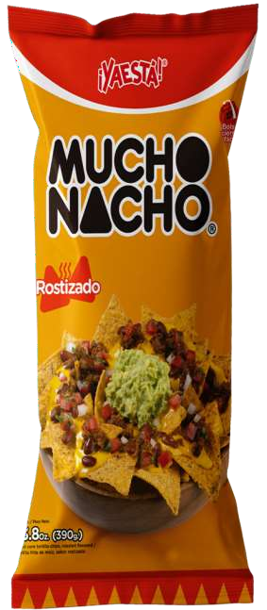
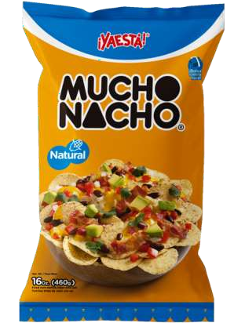


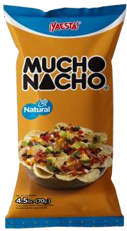
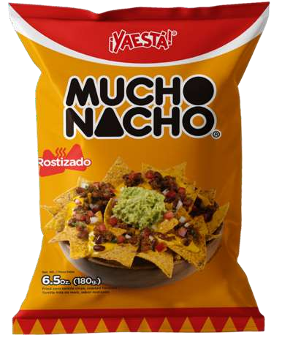
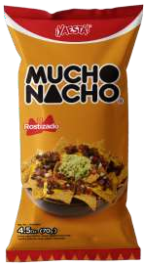
MUCHO NACHO ROSTIZADO | 70 g. | Caja Master: | 24 x 70 g.
MUCHO NACHO ROSTIZADO | 180 g. | Caja Master: | 8 x 180 g.
MUCHO NACHO ROSTIZADO | 350 g. (con cierra fácil) | Caja Master: | 8 x 350 g.
MUCHO NACHO ROSTIZADO | 390 g. (con cierra fácil) | Caja Master: | 12 x 390 g.
MUCHO NACHO ROSTIZADO | 460 g. (con cierra fácil) | Caja Master: | 12 x 460 g.
MUCHO NACHO ROSTIZADO | 800 g. (con cierra fácil) | Caja Master: | 6 x 800g.
MUCHO NACHO NATURAL 460 g. (con cierra fácil)
Caja Master: 12 x 460 g.
MUCHO NACHO NATURAL 300 g. (con cierra fácil)
Caja Master: 8 x 300 g.
Food Service Metalizado presentación: 85g. 110g. 125g.
MUCHO NACHO NATURAL 70 g.
Caja Master: 24 x 70 g.
Tiempo de Vida: 6 Meses

Slide 24
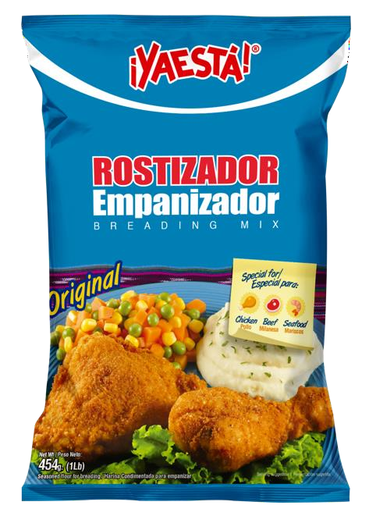
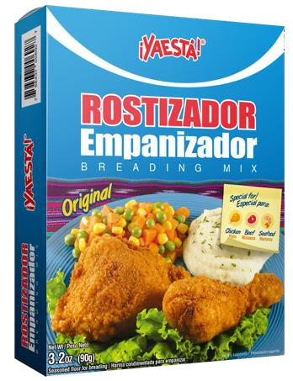
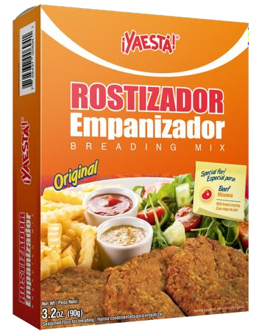
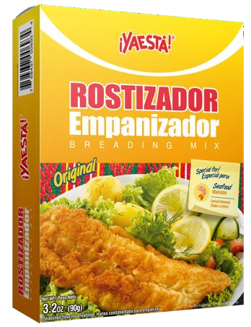
ROSTIZADOR POLLO 453.6 g.
Caja Master: 24 x 453.6 g.
ROSTIZADOR POLLO 100 g.
Caja Master: 24 x 90 g.
100 x 90 g.
ROSTIZADOR MILANESA 100 g.
Caja Master:
24 x 90 g.
100 x 90 g.
ROSTIZADOR MARISCOS 100 g.
Caja Master: 24 x 90 g.
100 x 90 g.
Tiempo de Vida: 1 año

Slide 25
¡Gracias!

